Slide 1
Статистика преступности в международной перспективе
Майкл Яндл
Сотрудник по исследованиям
Отдел подготовки и распространения данных УНП ООН

Slide 2
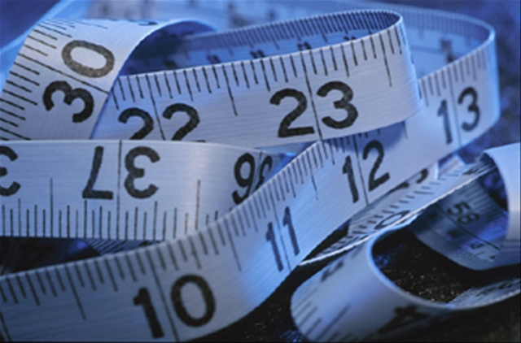
Данные по преступности и
уголовному правосудию
Административные данные
  Преступления,
  регистрируемые полицией
  Данные прокуратуры/суда
  Данные тюремной службы,
  др.
Данные выборочных исследований
  Исследования по виктимизации
  Исследования по коррупции
  Самостоятельные исследования, др.

Slide 3
Процесс уголовного правосудия
Полиция
Расследует заявления об уголовных деяниях, собирает доказательства и возбуждает дела.
Прокуратура
На основании доказательств, готовит дело для рассмотрения в суде и проводит процесс предъявления обвинения в суде.
Суд
Заключает под стражу признанного виновным в совершении преступления
Тюремное учреждение
Заслушивает дело, включая свидетельские показания и др. доказательства, выносит решение, приговор обвиняемому, в случае признания виновным

Slide 4
Основное использование статданных по преступности и уголовному правосудию
  В операционных целях
    Работа с конкретным преступлением/делом
    Ведение учета преступлений
  В управленческих целях (внутренней и внешней отчетности)
    Мониторинг работы институтов уголовного правосудия
  В целях проведения исследований и разработки политики
    Изучение тенденций и моделей преступлений
    Формирование политики по предупреждению преступности
  Одни источники данных, но различное использование и различные пользователи данных.

Slide 5
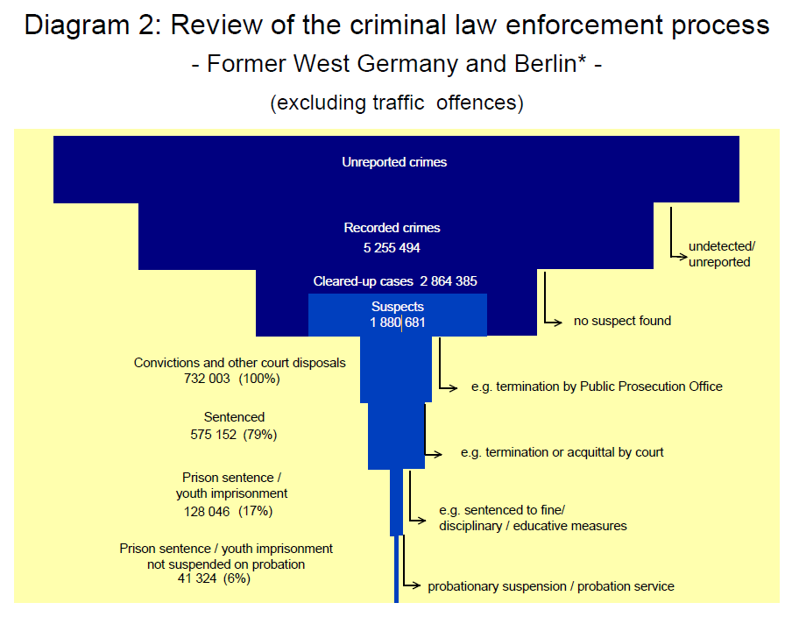
Поток данных в системе уголовного правосудия
Источник: Дж. M. Йеле, “Уголовное правосудие в Германии”, 2009.

Slide 6
Операционное использование уголовной статистики
Проведение расследования
Изучение характеристик жертв и преступников
Изучение моделей преступления
Выявление соучастников и организаторов преступления

Slide 7
Индикаторы операционного использования – Примеры
Персональные характеристики (пол, возраст, гражданство, национальность, материальное и семейное положение, др.) | Взаимоотношения жертва-преступник | Рецидивизм
Преступники | Преступники | Преступники
Жертвы | Жертвы
Также информация о месте совершения преступления:
общественное место (улица, парк, др.)
частное место (дом, офис, др.)
приближенность к шоссе, магистралям, др.

Slide 8
Управленческое использование уголовной статистики
Измерение объема работы и ресурсов, особенно человеческих
Измерение результатов работы учреждения (напр., раскрытие преступлений)
Измерение не выполненной работы (напр., затягивание дел)
Статистика по каждому географическому региону страны, с целью отразить равноценный охват услугами

Slide 9
Статистика объема работы и ресурсов
Учреждение | Объем работы | Ресурсы
Полиция | Зарегистрированные преступления, по видам Дорожные происшествия | Число сотрудников Расходы
Прокуратура | Дела, направленные полицией Дела, направленные в суд | Число сотрудников Расходы
Суды | Число полученных дел Число рассмотренных дел | Число сотрудников Расходы
Служба пробации | Число дел, направленных судами, по видам преступлений Ордера на общественные работы | Число сотрудников Расходы
Тюремные учреждения | Число лиц в заключении, по видам наказаний Число лиц, находящихся в местах предварительного заключения | Число сотрудников Расходы

Slide 10
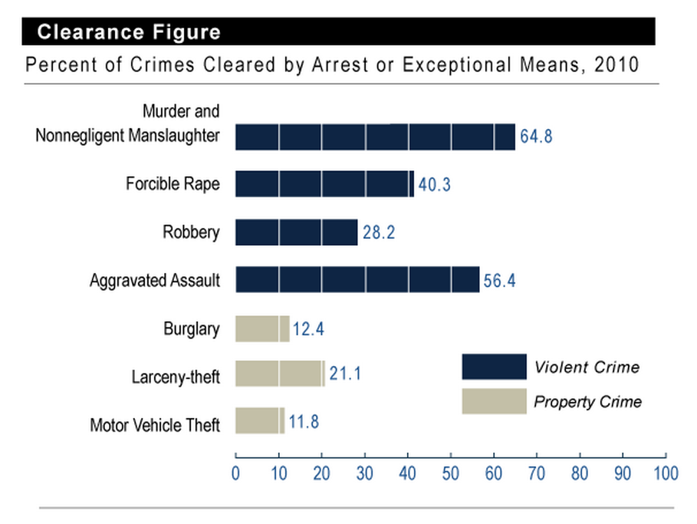
  Источник: Департамент юстиции США – Федеральное бюро расследований
Notes:
http://www2.fbi.gov/ucr/cius2009/offenses/clearances/index.html#figure

Slide 11
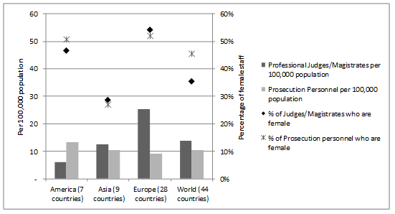
Статистика ресурсов – примеры из международной практики
Сотрудники органов прокуратуры и профессиональные судьи на 100,000 населения и процент сотрудников-женщин, 2013 или последующие годы
Source: Ежегодный обзор ООН тенденций в области преступности и функционирования систем уголовного правосудия (UN-CTS)

Slide 12
Использование уголовной статистики в целях разработки политики
В целях наилучшего распределения ресурсов
В целях реагирования на социальные изменения и преступления (изменения в составе населения, туризм, наркотики, терроризм, организованная преступность)
В целях наиболее эффективного использования технических разработок (отпечатки пальцев, ДНК, электронный мониторинг)
В целях разработки и оценки проводимой политики.

Slide 13
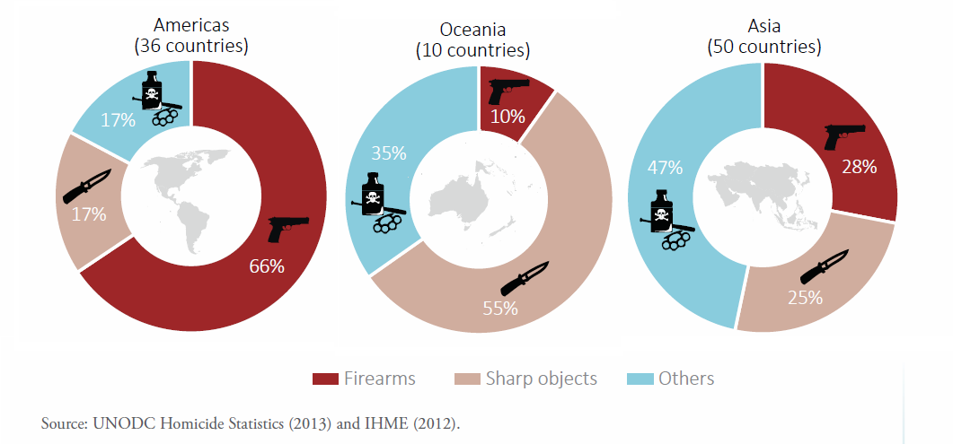
Доля убийств по орудию убийства
Notes:
Disaggregating data on victims killed with different weapons by sex and age reveals further interesting patterns. Murders of young males aged 10 to 34, by five-year age groups, in the Americas, Asia and Europe show a markedly different distribution by region and subregion. The Figure demonstrates that whilst the proportion of homicides of males in all age groups from 15 to 34 killed by sharp objects in the Americas stays reasonably constant, and low, the proportion of firearm deaths is significantly higher and concentrated in the 20 to 29 age range. In the 46 countries in the Americas for which data are available, over 25 per cent of all male homicides in the age groups between 10 and 34 correspond to males aged 20-24 killed by firearm. Over the whole age range, a male in the Americas is around six times more likely to be killed by a firearm than a knife. In contrast, in 17 countries in Asia, firearm and sharp object homicides are much more equally distributed in the 15 to 34 age group: while a slightly higher proportion of violent deaths are caused by firearm in each group, a male in the countries examined in Asia is almost as likely to be killed by a knife as a firearm. In Europe, the overall pattern is more similar to that of Asia than of the Americas: violent deaths in males aged 10 to 34 are more equally distributed between firearm and sharp object deaths (figure 3.4). Overall, the proportion of deaths in the 15-19 age group in countries for which data are available in Europe is also somewhat lower than for the Americas and Asia. It is interesting to note that sharp objects are predominantly the cause of violent deaths in Northern and Western Europe in contrast to Southern and Eastern Europe, where deaths by firearm and sharp objects are equally distributed. Such different modes of committing homicide demonstrate the qualitatively different challenges when it comes to preventing and reducing violence in different regions. Some crime prevention principles— such as the need to address the root causes of violence through interventions on parenting, life skills, access to alcohol, modifying public environments, and addressing cultural norms, deprivation and inequality—are clearly common. Responding, however, to the predominant use of firearms in homicide may require different policy and practical approaches to that of knife use, including control legislation and measures that address access to firearms and underlying reasons for gun ownership. Young people may begin knife-carrying as a result of victimization or fear of violence or bullying, due to involvement in street gangs, or engagement in other forms of delinquency and risky behaviour. Carrying a weapon may give young people the courage to go to places that they may otherwise avoid, or embolden them to fight. Indeed, knife-carrying in young people is associated with increased involvement in physical fighting and a greater likelihood of being seriously injured among those who do fight. Such a wide range of factors can increase the risk of violence among young people and violence using knives. Knives are freely available and restricting the ownership and carrying of knives is more difficult than restricting firearms. There are no large-scale data on knife carrying and it is not possible to estimate the extent of knife availability among the population. As an illustrative example, a study of 16 to 20-year-old school attendees in Switzerland showed weapon-carrying among 20 per cent of men and 6 per cent of women. Knives accounted for 11.5 per cent and 1.5 per cent of those, respectively, and of those who carried a knife, 8 per cent of men and 4 per cent of women reported using it in a fight. Meanwhile, levels of knife crime amongst young people in Northern European countries such as the United Kingdom have made headlines in recent years. Deaths by sharp object are especially noticeable amongst the 15-19 and 20-24 age groups in countries of Northern and Western Europe (figure 3.4), where the proportion of knife deaths, in particular, is some three times greater than firearm deaths for the 20-24 age group.

Slide 14
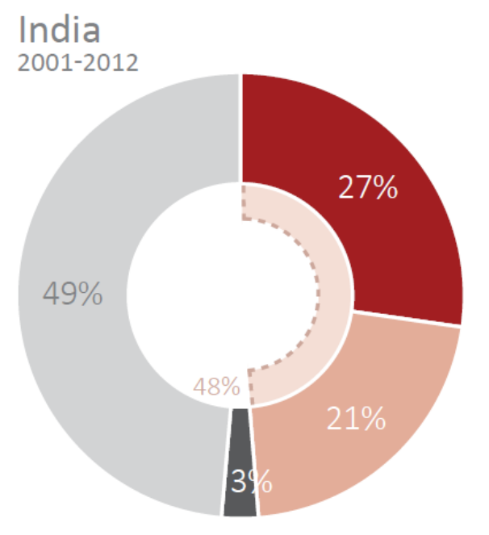
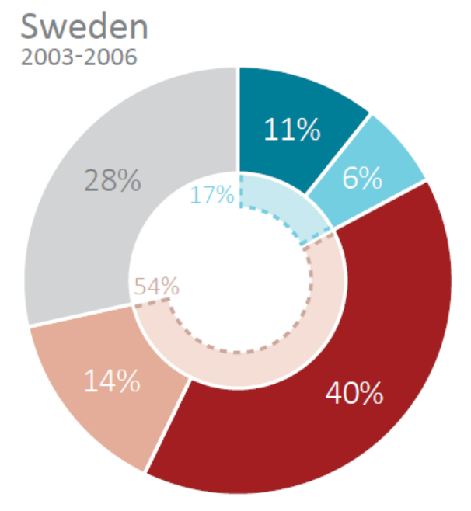
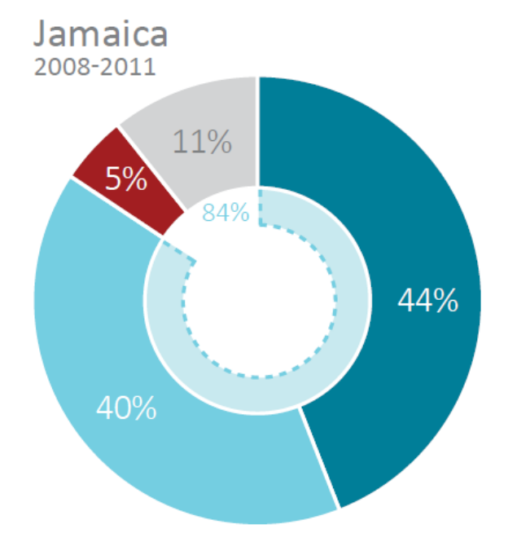
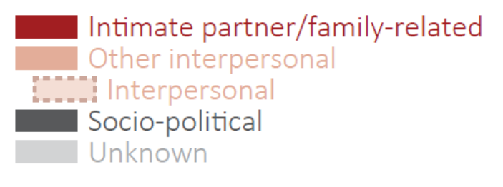

Доля убийств, по типологии
Notes:
Disaggregating data on victims killed with different weapons by sex and age reveals further interesting patterns. Murders of young males aged 10 to 34, by five-year age groups, in the Americas, Asia and Europe show a markedly different distribution by region and subregion. The Figure demonstrates that whilst the proportion of homicides of males in all age groups from 15 to 34 killed by sharp objects in the Americas stays reasonably constant, and low, the proportion of firearm deaths is significantly higher and concentrated in the 20 to 29 age range. In the 46 countries in the Americas for which data are available, over 25 per cent of all male homicides in the age groups between 10 and 34 correspond to males aged 20-24 killed by firearm. Over the whole age range, a male in the Americas is around six times more likely to be killed by a firearm than a knife. In contrast, in 17 countries in Asia, firearm and sharp object homicides are much more equally distributed in the 15 to 34 age group: while a slightly higher proportion of violent deaths are caused by firearm in each group, a male in the countries examined in Asia is almost as likely to be killed by a knife as a firearm. In Europe, the overall pattern is more similar to that of Asia than of the Americas: violent deaths in males aged 10 to 34 are more equally distributed between firearm and sharp object deaths (figure 3.4). Overall, the proportion of deaths in the 15-19 age group in countries for which data are available in Europe is also somewhat lower than for the Americas and Asia. It is interesting to note that sharp objects are predominantly the cause of violent deaths in Northern and Western Europe in contrast to Southern and Eastern Europe, where deaths by firearm and sharp objects are equally distributed. Such different modes of committing homicide demonstrate the qualitatively different challenges when it comes to preventing and reducing violence in different regions. Some crime prevention principles— such as the need to address the root causes of violence through interventions on parenting, life skills, access to alcohol, modifying public environments, and addressing cultural norms, deprivation and inequality—are clearly common. Responding, however, to the predominant use of firearms in homicide may require different policy and practical approaches to that of knife use, including control legislation and measures that address access to firearms and underlying reasons for gun ownership. Young people may begin knife-carrying as a result of victimization or fear of violence or bullying, due to involvement in street gangs, or engagement in other forms of delinquency and risky behaviour. Carrying a weapon may give young people the courage to go to places that they may otherwise avoid, or embolden them to fight. Indeed, knife-carrying in young people is associated with increased involvement in physical fighting and a greater likelihood of being seriously injured among those who do fight. Such a wide range of factors can increase the risk of violence among young people and violence using knives. Knives are freely available and restricting the ownership and carrying of knives is more difficult than restricting firearms. There are no large-scale data on knife carrying and it is not possible to estimate the extent of knife availability among the population. As an illustrative example, a study of 16 to 20-year-old school attendees in Switzerland showed weapon-carrying among 20 per cent of men and 6 per cent of women. Knives accounted for 11.5 per cent and 1.5 per cent of those, respectively, and of those who carried a knife, 8 per cent of men and 4 per cent of women reported using it in a fight. Meanwhile, levels of knife crime amongst young people in Northern European countries such as the United Kingdom have made headlines in recent years. Deaths by sharp object are especially noticeable amongst the 15-19 and 20-24 age groups in countries of Northern and Western Europe (figure 3.4), where the proportion of knife deaths, in particular, is some three times greater than firearm deaths for the 20-24 age group.

Slide 15
Заключение: Зачем нужна статистика по преступности
и уголовному правосудию?
С точки зрения системы уголовного правосудия
Оценка ресурсов & объема работ
Мониторинг деятельности институтов уголовного правосудия
Оценка тенденций и моделей преступлений
Учет и предупреждение преступлений
Оценка эффективности и справедливости институтов уголовного правосудия
Учет преступлений
Учет лиц, совершивших преступления
Предупреждение преступности
Определение тенденций преступности
Анализ поведения лиц, совершивших преступления
Измерение частоты совершения преступлений
Изучение причин и предпосылок преступлений
Выявление маршрутов и потоков преступности

Slide 16
Зачем нужна система сбора данных по преступности на международном уровне?
Предоставить национальным институтам руководство для сбора сопоставимых статданных по преступности и уголовному правосудию
Оказать содействие национальным институтам в подготовке, использовании и презентации статданных
Обратить внимание правительств на области, где необходимо сосредоточить усилия
Обратить внимание правительств на области, где инфраструктура статистики требует развития
Выполнить сравнительный анализ и опубликовать статданные по преступности и уголовному правосудию

Slide 17
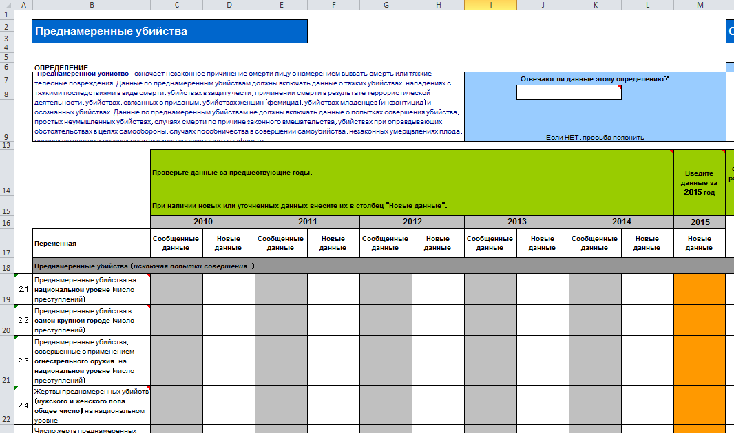
Ежегодный Обзор ООН тенденций и функционирования систем уголовного правосудия(UN-CTS)
Процесс начат в1977, после выхода резолюции Генеральной Ассамблеи (GA Res. 3021,1972)
Первоначально каждые 5 лет, затем каждые 3 года, затем - 2 года и с 2009 – ежегодно
Всего 18 UN-CTS циклов
Обзор издается на 6 языках (арабский, китайский, английский, французский, русский, испанский)
Данных предоставляют:
  полиция
  органы прокуратуры
  суды
  тюремные учреждения
  исследования по
  виктимизации

Slide 18
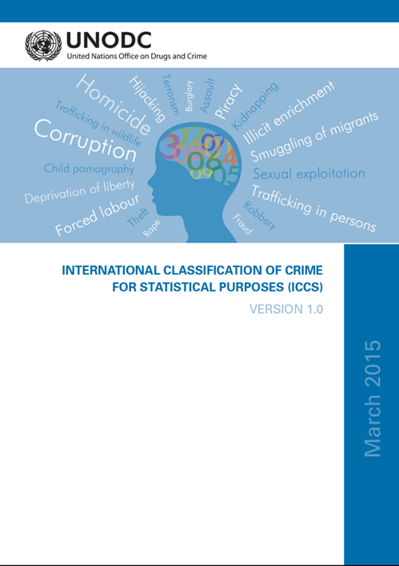
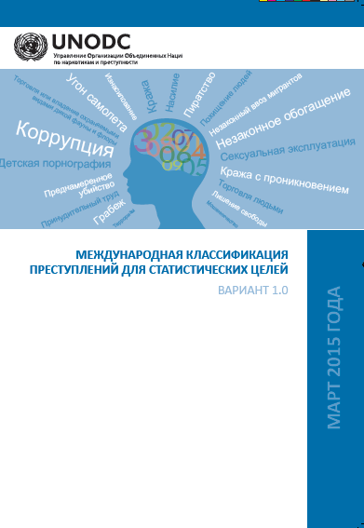
Международная классификация преступлений
для статистических целей
МКПС – первая международная классификация преступлений для статистических целей, имеющая большое значение для развития системы сбора данных по преступности на всех уровнях
МКПС была разработана на основе консультативного процесса в период 2008-2015 г.г., в котором приняли участие 77 стран + 10 международных организаций, и была принята в 2015 г. Совбезом ООН и Комиссией по предупреждению преступности и уголовному правосудию (CCPCJ)
Имплементация МКПС будет способствовать улучшению системности сбора данных как внутри, так и между странами
Многие страны, на всех континентах, уже начали процесс с назначения 1 координирующего ведомства по реализации МКПС; работы над соответствующими таблицами

Slide 19
Спасибо за внимание!
https://www.unodc.org/unodc/en/data-and-analysis/statistics/iccs.html
Контакты:
CTS@unodc.org
reiterer-motolinia@a1.net

